Slide 1
Kecerdasan Buatan
Rencana Kegiatan Belajar Mengajar (RKBM) & Ringkasan SAP

Slide 2
Kecerdasan Buatan
Bobot: 3 SKS Kuliah & Proyek
Tujuan (Sesuai Silabus):
Memberikan pengetahuan dan pemahaman tentang konsep-konsep dasar kecerdasan buatan dan menerapkannya dalam program aplikasi sederhana untuk dunia nyata

Slide 3
Kecerdasan Buatan
Cara Penilaian: 4 Macam Nilai
  Nilai 1 (25%): Latihan & Proyek Kecil
  Nilai 2 (25%): Ujian Tengah Semester
  Nilai 3 (25%): Ujian Akhir Semester
  Nilai 4 (25%): Proyek Akhir

Slide 4
Pengantar Kecerdasan Buatan
Proyek Akhir:
Buat sebuah Aplikasi sederhana yang menerapkan metode – metode AI yang diajarkan dengan deskripsi sbb:
  Aplikasi membuat komputer game (Hex Game):
    Minimal harus ada 1 AI dan 1 Player
    Bila memanfaatkan teknologi 3D Graphics ATAU Networking, nilai minimal 70
    Bila memanfaatkan teknology 3D Graphics DAN Networking, nilai minimal 85
  Aplikasi lain (non Computer Game) harus berupa aplikasi yang bermafaat di dunia nyata. Membaca inputan gambar 7x5 pixel memetakan menjadi tulisan
    harus menerapkan paling tidak 1 metode AI yang diajarkan.
    Bila memanfaatkan pemrograman berbasis Web atau Mobile Device, nilai minimal 70. Harus dibuktikan bahwa aplikasi dapat berjalan di Internet atau HP.
    Bisa 140x100 pixel +10
    Bisa mendeteksi beberapa huruf T yang tersamarkan pixelnya +20

Slide 5
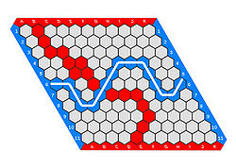
Board Hex Game

Slide 6
Letter Recognition
Buatlah Pengenalan gambar secara sederhana untuk mengenali huruf dengan ukuran gambar pixel adalah 7x5 berikut contoh gambar.

Slide 7
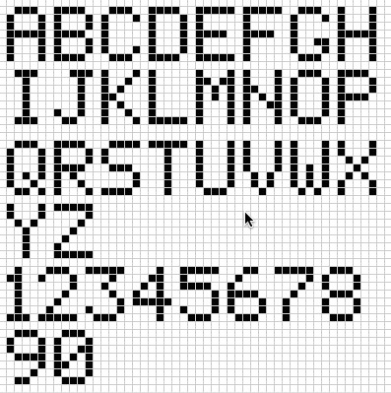
Example Letters

Slide 8
Isi Proposal
Daftar Nama Kelompok dan NIM
Proposal yang akan dibuat dan fitur yang direncanakan untuk dipakai (3D / Networking / Web / Mobile Dev.)
Notes: Metode Letter Recognition akan dijelaskan setelah UTS

Slide 9
Kecerdasan Buatan
Referensi:
  Negnevitsky, Michael. Artificial Intelligence: A Guide to Intelligent Systems 2nd Edition. Addison Wesley. 2005
  Russel, Stuart J. and Peter Norvig. Artificial Intelligence A Modern Approach 2nd edition. Prentice Hall Inc. 2003
  Jones, M. Tim. AI Application Programming. Charles River Media. 2005
  Buckland, Mat. Programming Game AI by Example. Wordware Publishing, Inc. 2004
  Munakata, Toshinori. Fundamentals of the New Artificial Intelligence 2nd edition. Springer. 2008
  Buckland, Mat. AI Techniques for Game Programming. Premier Press, Inc. 2002
  Millington, Ian. Artificial Intelligence For Games. Morgan Kaufmann Publishers. 2006
  dst.

